Slide 1
Naïve Online Risk Minimization Algorithm (NORMA)

Slide 2
План Презентации
Постановка задачи
Базовая идея алгоритма
Псевдокод NORMA
Настройка параметров
Примеры классификации
Преимущества и недостатки
Выводы
Источники

Slide 3
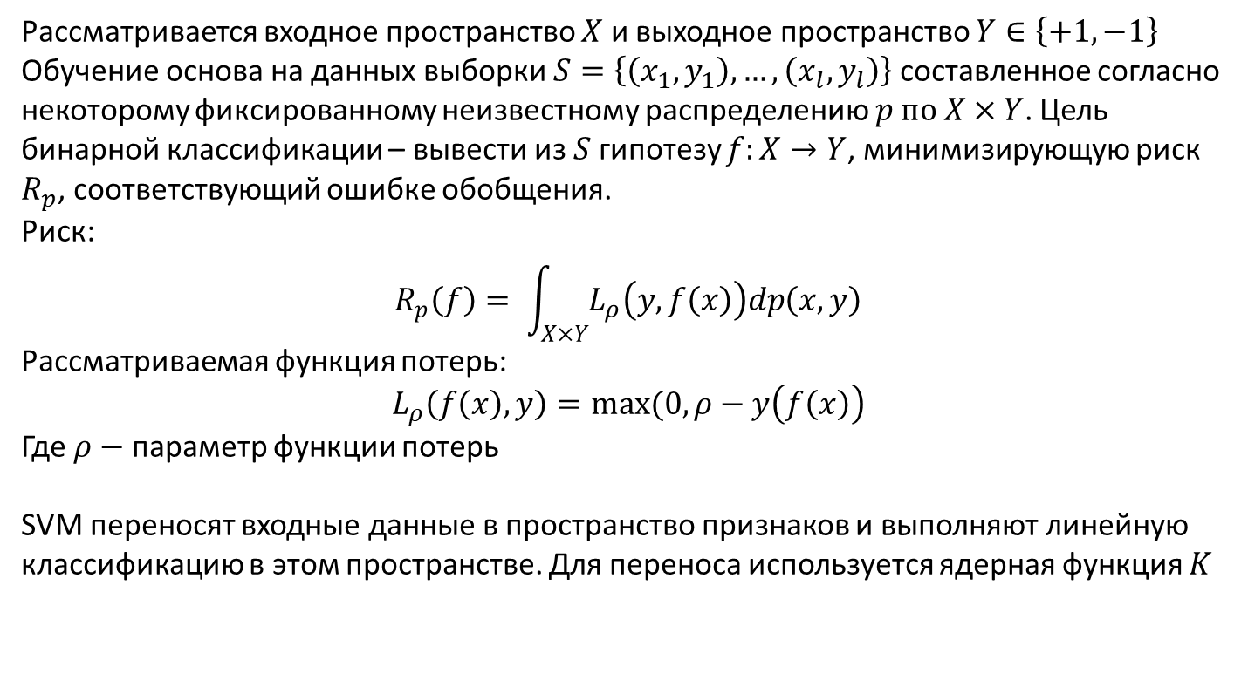
Постановка задачи
Рассматривается входное пространство $X$ и выходное пространство $Y∈\left\{+1, −1\right\}$
Обучение основа на данных выборки $S=\left\{\left(x_{1}, y_{1}\right), …, \left(x_{l}, y_{l}\right)\right\}$ составленное согласно некоторому фиксированному неизвестному распределению $p по X×Y$. Цель бинарной классификации – вывести из $S$гипотезу $f:X→Y$, минимизирующую риск $R_{p}$, соответствующий ошибке обобщения.
Риск:
$$R_{p}\left(f\right)= \int_{X×Y}{L_{ρ}\left(y, f\left(x\right)\right)dp\left(x, y\right)}$$
Рассматриваемая функция потерь:
$$L_{ρ}\left(f\left(x\right), y\right)=max⁡(0,ρ−y\left(f\left(x\right)\right)$$
Где $ρ−$ параметр функции потерь
SVM переносят входные данные в пространство признаков и выполняют линейную классификацию в этом пространстве. Для переноса используется ядерная функция $K$

Slide 4
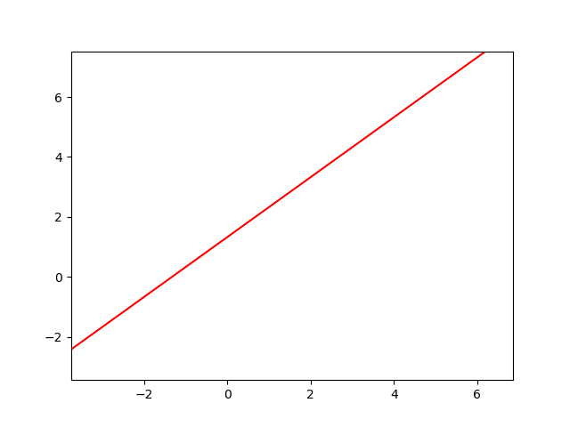

Базовая идея алгоритма
NORMA – Naive Online Risk Minimization Algorithm
Для получения гипотезы $f$, алгоритм NORMA вырабатывает последовательность гипотез $f_{1}, …f_{l+1}$
$где:$
$f_{1} −$ некоторая произвольная гипотеза
$f_{i}, для i>1 −$ построенная после поступления $\left(i−1\right)$-го образца

Slide 5
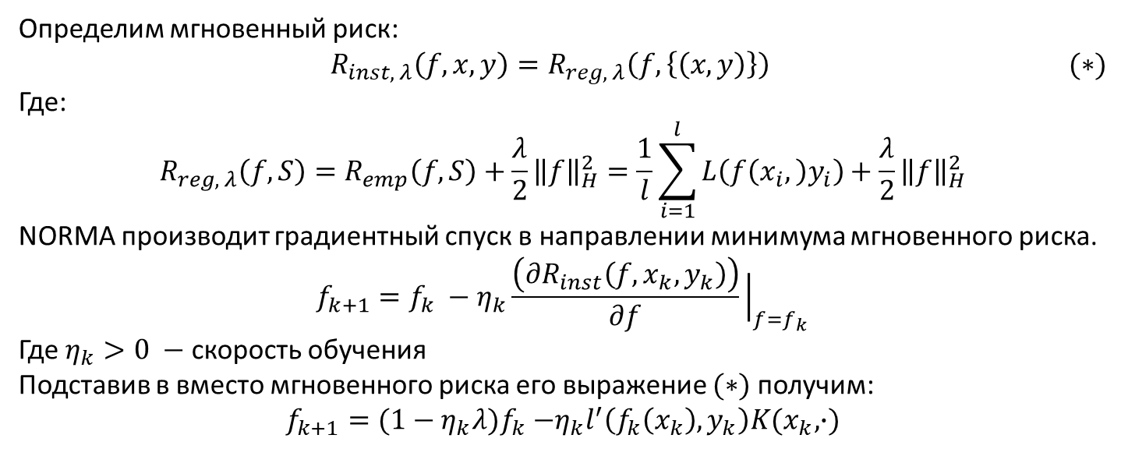
Базовая идея алгоритма
Определим мгновенный риск:
$$R_{inst, λ}\left(f, x, y\right)=R_{reg, λ}\left(f, \left\{\left(x, y\right)\right\}\right) (∗)$$
Где:
$$R_{reg, λ}\left(f, S\right)=R_{emp}\left(f, S\right)+\frac{λ}{2}{\left\|f\right\|}_{H}^{2}=\frac{1}{l}\sum_{i=1}^{l}{L\left(f\left(x_{i},\right)y_{i}\right)+\frac{λ}{2}{\left\|f\right\|}_{H}^{2}}$$
NORMA производит градиентный спуск в направлении минимума мгновенного риска.
$$f_{k+1}=f_{k} −η_{k}\frac{\left(∂R_{inst}\left(f, x_{k}, y_{k}\right)\right)}{∂f}{\left.​\right|}_{f=f_{k}}$$
Где $η_{k}>0 −$скорость обучения
Подставив в вместо мгновенного риска его выражение $(∗)$ получим:
$$f_{k+1}={(1−η_{k}λ)f}_{k} −η_{k}l^{′}\left(f_{k}\left(x_{k}\right), y_{k}\right)K(x_{k}, ∙)$$

Slide 6
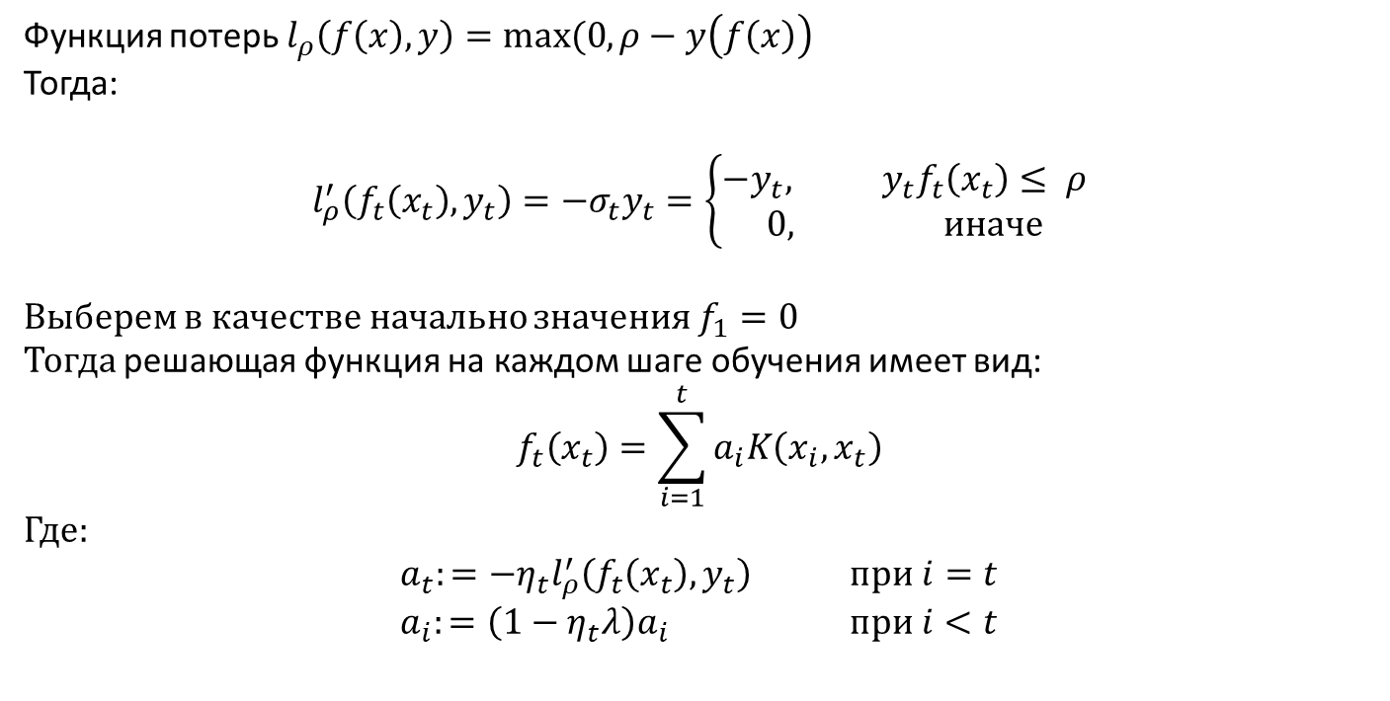
Базовая идея алгоритма
Функция потерь $l_{ρ}\left(f\left(x\right), y\right)=max⁡(0,ρ−y\left(f\left(x\right)\right)$
Тогда:
$$l_{ρ}^{′}\left(f_{t}\left(x_{t}\right), y_{t}\right)=−σ_{t}y_{t}=\left\{\begin{aligned}−y_{t}, y_{t}f_{t}\left(x_{t}\right)≤ ρ \\ 0, иначе\end{aligned}\right.$$
Выберем в качестве начально значения $f_{1}=0$
Тогда решающая функция на каждом шаге обучения имеет вид:
$$f_{t}\left(x_{t}\right)=\sum_{i=1}^{t}{a_{i}K\left(x_{i}, x_{t}\right)}$$
Где:
$$a_{t}:=−η_{t}l_{ρ}^{′}\left(f_{t}\left(x_{t}\right), y_{t}\right) при i=t$$
$$a_{i}:=\left(1−η_{t}λ\right)a_{i} при i<t$$

Slide 7
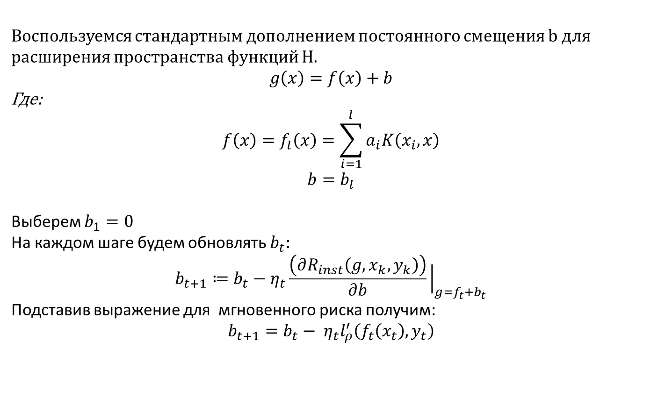
Базовая идея алгоритма
Воспользуемся стандартным дополнением постоянного смещения b для расширения пространства функций H.
$$g\left(x\right)=f\left(x\right)+b$$
Где:
$$f\left(x\right)=f_{l}\left(x\right)=\sum_{i=1}^{l}{a_{i}K\left(x_{i}, x\right)}$$
$$b=b_{l}$$
Выберем $b_{1}=0$
На каждом шаге будем обновлять $b_{t}:$
$$b_{t+1}≔b_{t}−η_{t}\frac{\left(∂R_{inst}\left(g, x_{k}, y_{k}\right)\right)}{∂b}{\left.​\right|}_{g=f_{t}+b_{t}}$$
Подставив выражение для мгновенного риска получим:
$$b_{t+1}=b_{t}− η_{t}l_{ρ}^{′}\left(f_{t}\left(x_{t}\right), y_{t}\right)$$

Slide 8
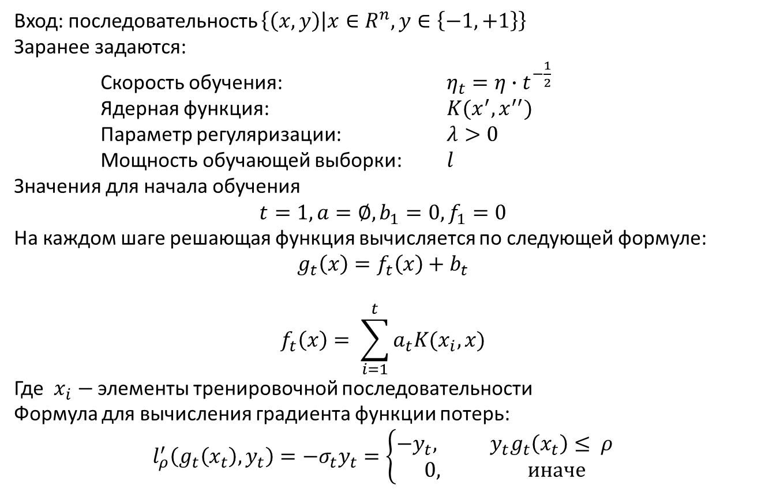
Псевдокод NORMA
Вход: последовательность $\left\{\left(x, y\right) | x∈R^{n}, y∈\left\{−1, +1\right\}\right\}$
Заранее задаются: Скорость обучения: $η_{t}=η∙t^{−\frac{1}{2}}$
Ядерная функция: $K(x^{′}, x^{′′})$
Параметр регуляризации: $λ>0$
Мощность обучающей выборки: $l$
Значения для начала обучения $$t=1,a=∅, b_{1}=0, f_{1}=0$$
На каждом шаге решающая функция вычисляется по следующей формуле:
$$g_{t}\left(x\right)=f_{t}\left(x\right)+b_{t}$$
$$f_{t}\left(x\right)= \sum_{i=1}^{t}{a_{t}K(x_{i}, x)}$$
Где $x_{i}−$ элементы тренировочной последовательности
Формула для вычисления градиента функции потерь:
$$l_{ρ}^{′}\left(g_{t}\left(x_{t}\right), y_{t}\right)=−σ_{t}y_{t}=\left\{\begin{aligned}−y_{t}, y_{t}g_{t}\left(x_{t}\right)≤ ρ \\ 0, иначе\end{aligned}\right.$$

Slide 9
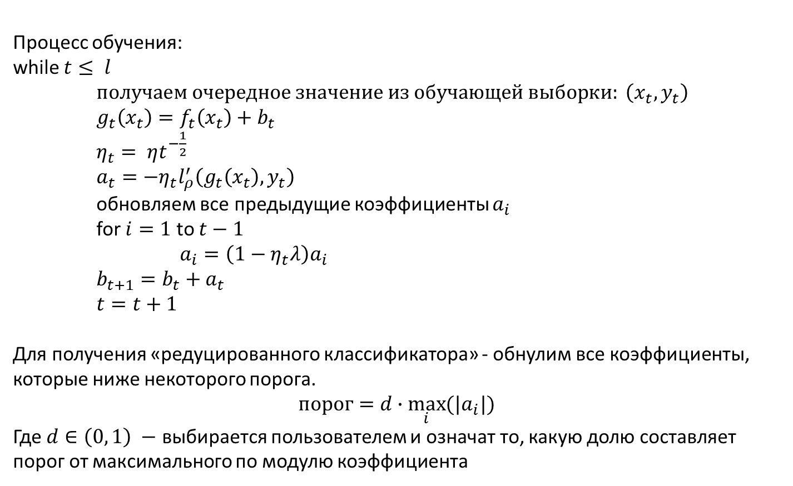
Псевдокод NORMA
Процесс обучения:
while $t≤ l$
$получаем очередное значение из обучающей выборки: \left(x_{t}, y_{t}\right)$
$g_{t}\left(x_{t}\right)=f_{t}\left(x_{t}\right)+b_{t}$
$η_{t}= ηt^{−\frac{1}{2}}$
$a_{t}=−η_{t}l_{ρ}^{′}\left(g_{t}\left(x_{t}\right), y_{t}\right)$
обновляем все предыдущие коэффициенты $a_{i}$
for $i=1$ to $t−1$
$a_{i}=\left(1−η_{t}λ\right)a_{i}$
$b_{t+1}=b_{t}+a_{t}$
$t=t+1$
Для получения «редуцированного классификатора» - обнулим все коэффициенты, которые ниже некоторого порога.
$$порог=d∙\max_{i}{(|a_{i}|) }$$
Где $d∈\left(0, 1\right) −$ выбирается пользователем и означат то, какую долю составляет порог от максимального по модулю коэффициента

Slide 10
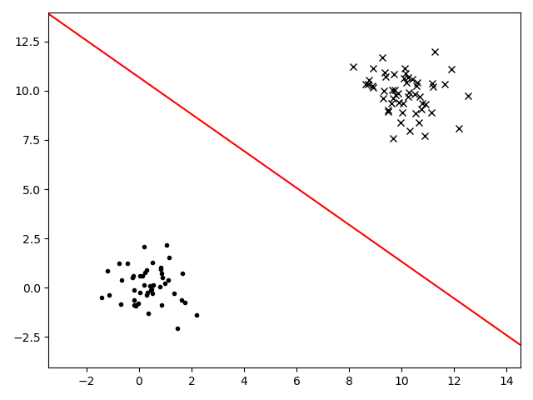
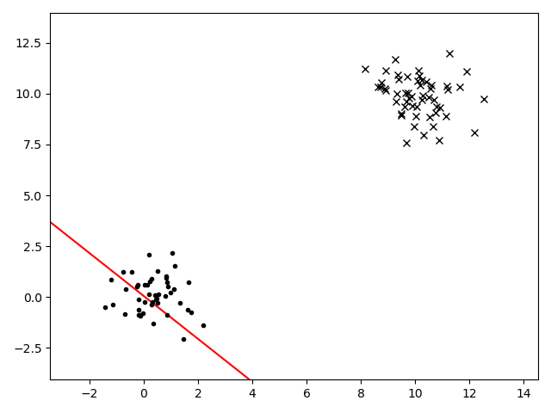

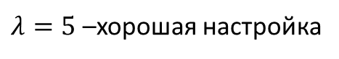
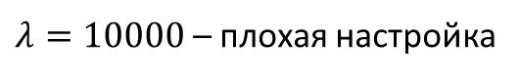
Настройка параметров
Настраиваемые параметры:
Параметры ядра (если есть):
Параметр регуляризации:$λ>0$
Зафиксированные параметры:
Начальное значение скорости обучения: $η=\frac{1}{2λ}$
Скорость обучения: $η_{t}$=$ηt^{−\frac{1}{2}}$
Параметры функции потерь: $ρ=1$
Настройка производится перебором по сетке
$λ=5$ –хорошая настройка
$λ=10000$ – плохая настройка

Slide 11
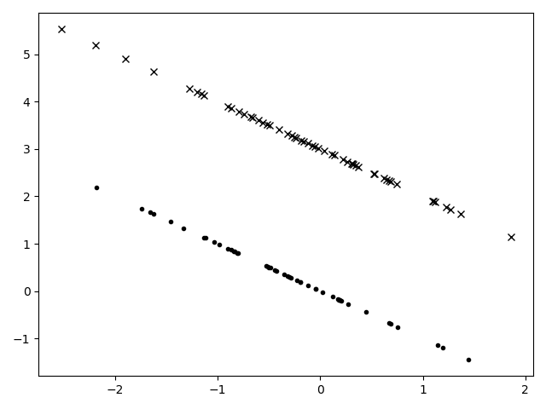
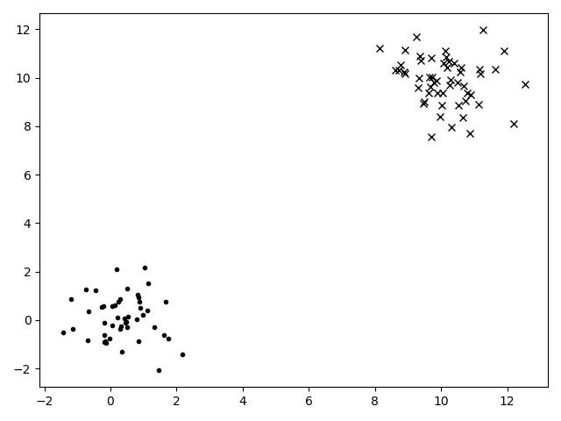
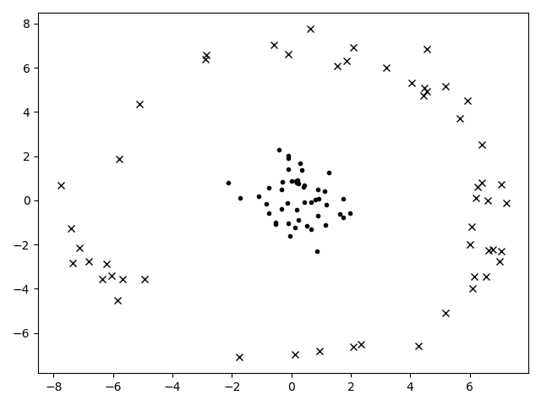

Примеры классификации
Выбор ядра:
Линейно разделимые классы – Линейное ядро
$$K\left(x^{′}, x^{′′}\right)=(x^{′}, x^{′′})$$
Линейно неразделимые классы – Гауссово ядро
$$K\left(x^{′}, x^{′′}\right)=e^{−\frac{\left|x^{′}−x^{′′}\right|}{2 σ^{2}}}$$
Линейно разделимые классы
Линейно неразделимые классы

Slide 12
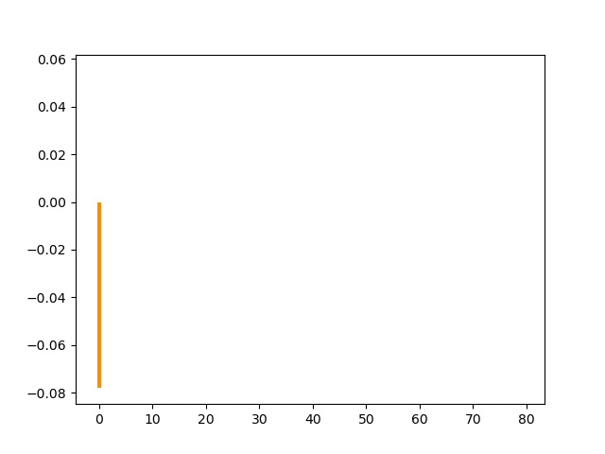
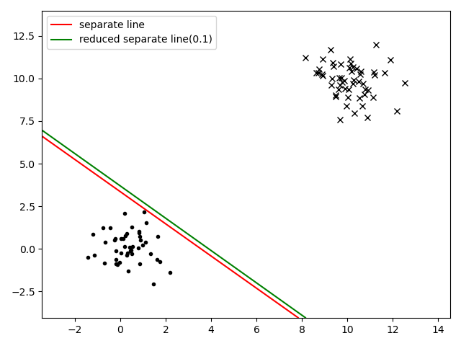
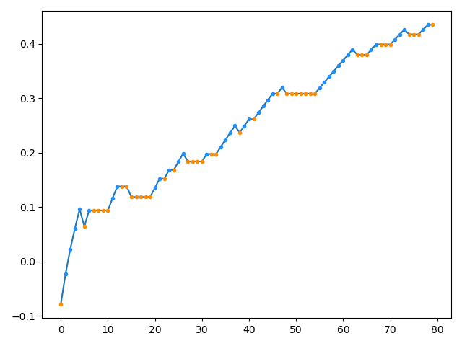

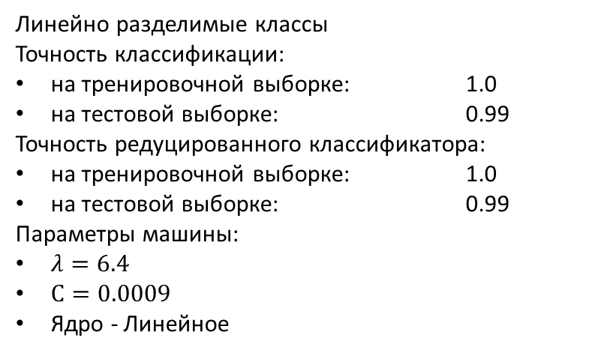
Примеры классификации
Линейно разделимые классы
Точность классификации:
на тренировочной выборке: 1.0
на тестовой выборке: 0.99
Точность редуцированного классификатора:
на тренировочной выборке: 1.0
на тестовой выборке: 0.99
Параметры машины:
$λ=6.4$
$С=0.0009$
Ядро - Линейное
Значение коэффициентов на каждом шаге обучения
Разделяющая линия
Значение коэффициентов $b_{i}$на каждом шаге обучения

Slide 13
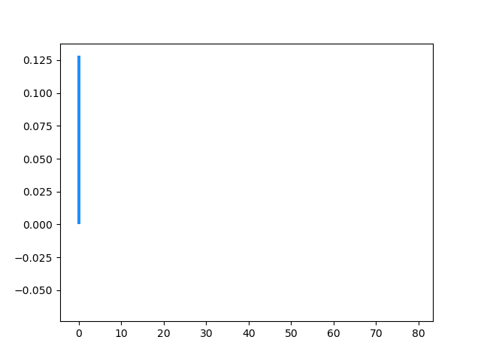
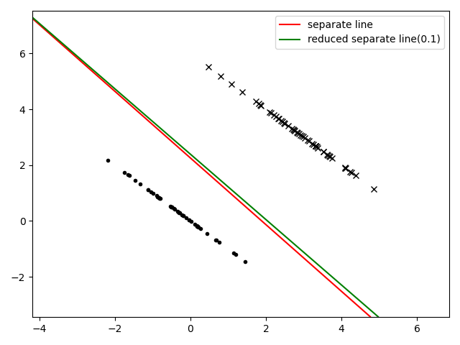
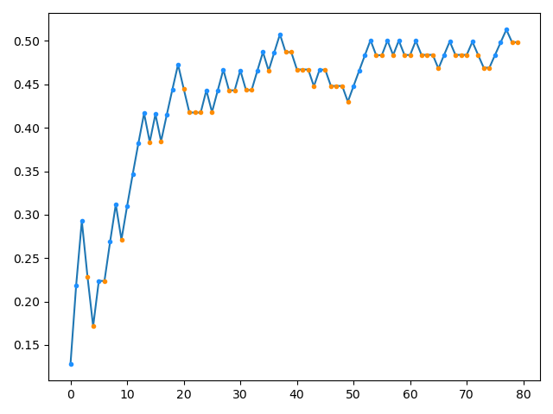
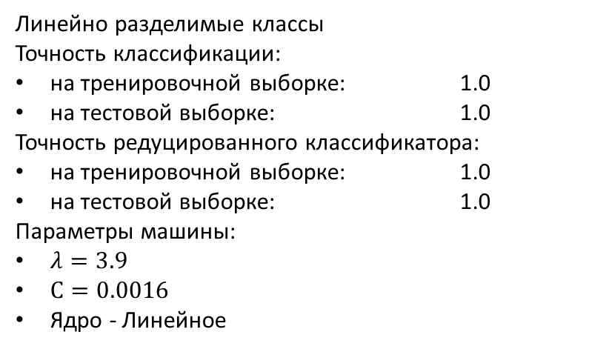
Примеры классификации
Линейно разделимые классы Точность классификации:
на тренировочной выборке: 1.0
на тестовой выборке: 1.0
Точность редуцированного классификатора:
на тренировочной выборке: 1.0
на тестовой выборке: 1.0
Параметры машины:
$λ=3.9$
$С=0.0016$
Ядро - Линейное
Значение коэффициентов на каждом шаге обучения
Значение коэффициентов $b_{i}$на каждом шаге обучения
Разделяющая линия

Slide 14
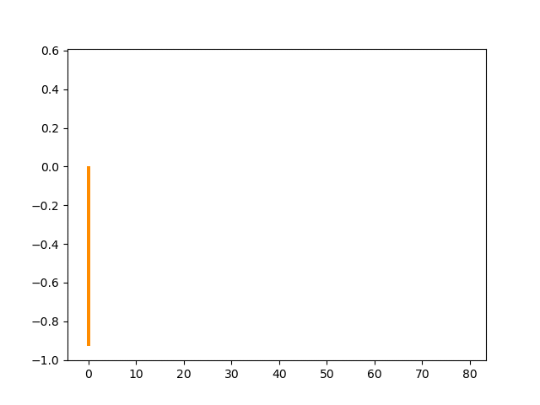
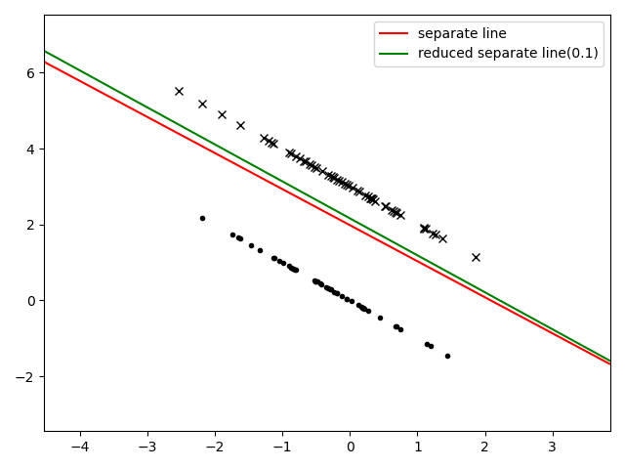
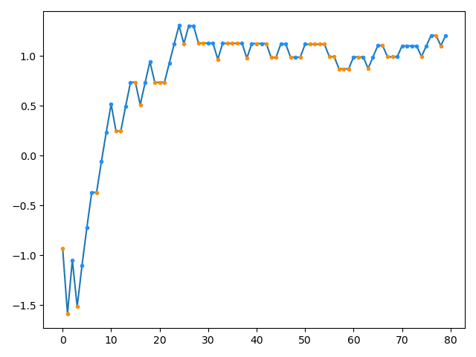
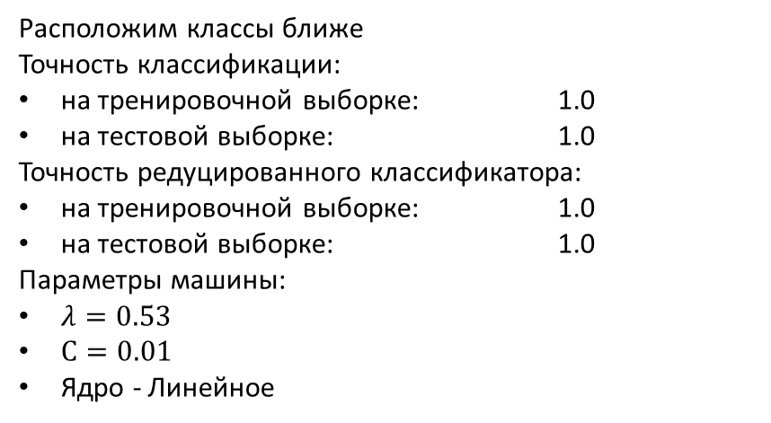
Примеры классификации
Расположим классы ближе Точность классификации:
на тренировочной выборке: 1.0
на тестовой выборке: 1.0
Точность редуцированного классификатора:
на тренировочной выборке: 1.0
на тестовой выборке: 1.0
Параметры машины:
$λ=0.53$
$С=0.01$
Ядро - Линейное
Значение коэффициентов на каждом шаге обучения
Разделяющая линия
Значение коэффициентов $b_{i}$на каждом шаге обучения

Slide 15
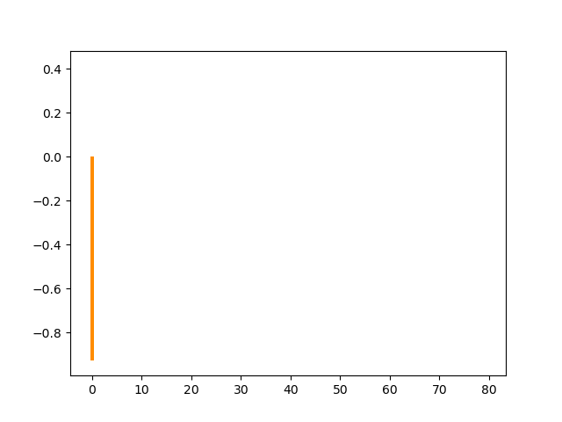
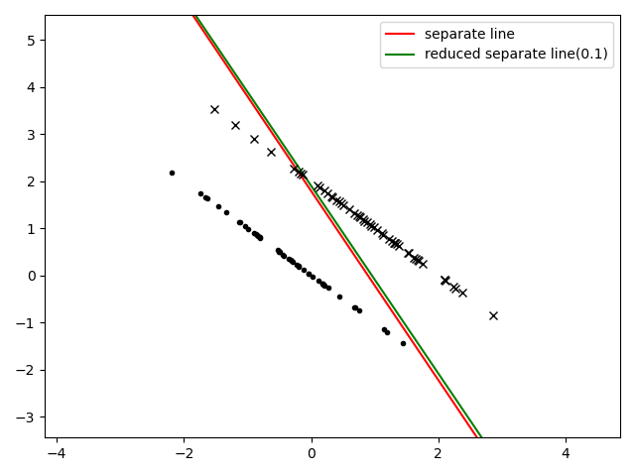
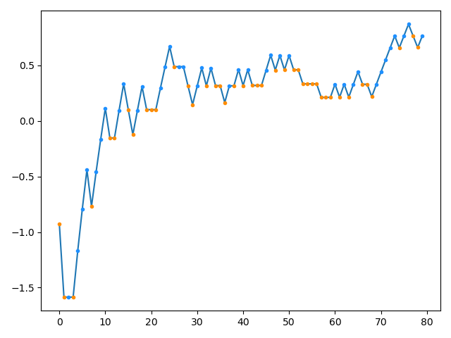

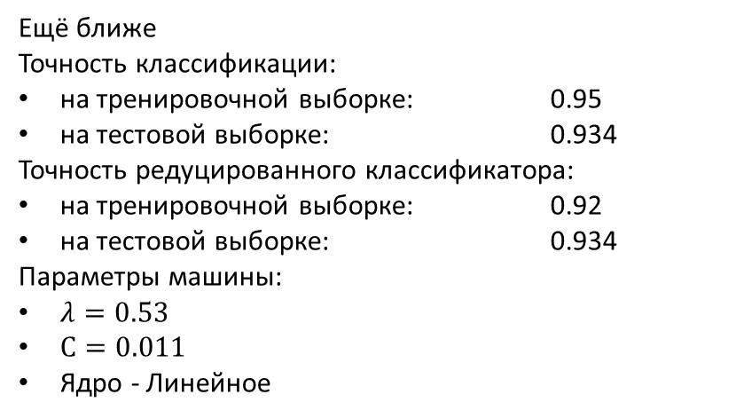
Примеры классификации
Ещё ближе Точность классификации:
на тренировочной выборке: 0.95
на тестовой выборке: 0.934
Точность редуцированного классификатора:
на тренировочной выборке: 0.92
на тестовой выборке: 0.934
Параметры машины:
$λ=0.53$
$С=0.011$
Ядро - Линейное
Значение коэффициентов на каждом шаге обучения
Разделяющая линия
Значение коэффициентов $b_{i}$на каждом шаге обучения

Slide 16
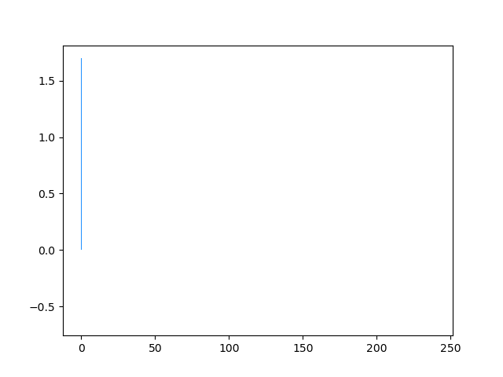
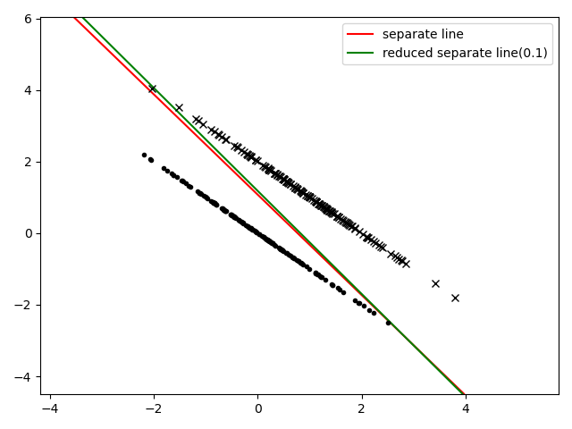
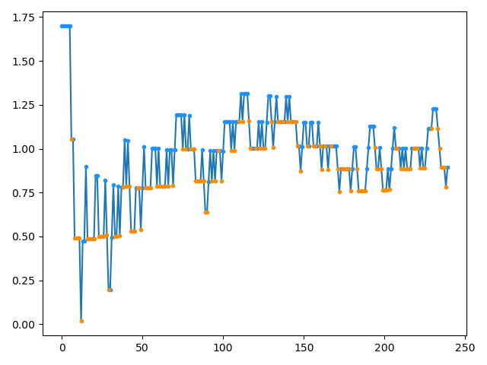
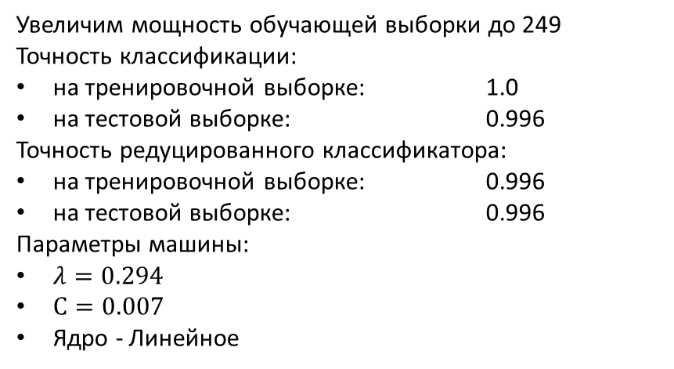
Примеры классификации
Увеличим мощность обучающей выборки до 249 Точность классификации:
на тренировочной выборке: 1.0
на тестовой выборке: 0.996
Точность редуцированного классификатора:
на тренировочной выборке: 0.996
на тестовой выборке: 0.996
Параметры машины:
$λ=0.294$
$С=0.007$
Ядро - Линейное
Значение коэффициентов на каждом шаге обучения
Разделяющая линия
Значение коэффициентов $b_{i}$на каждом шаге обучения

Slide 17
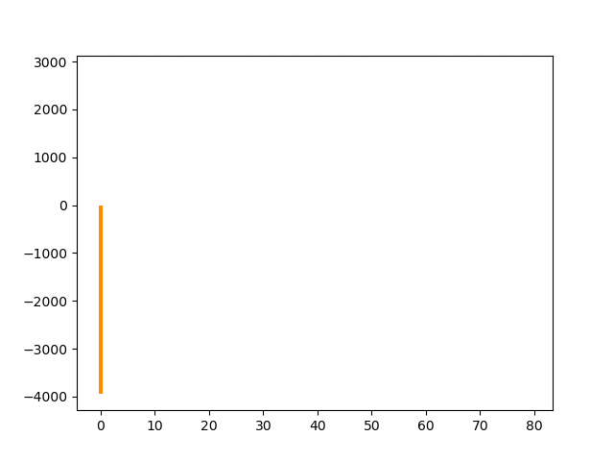
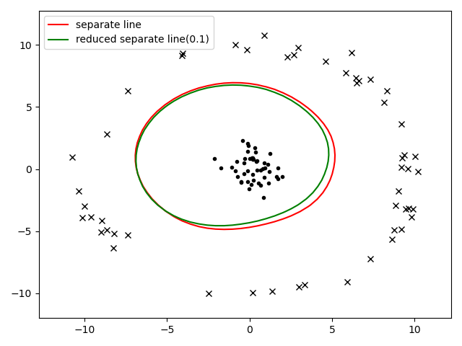
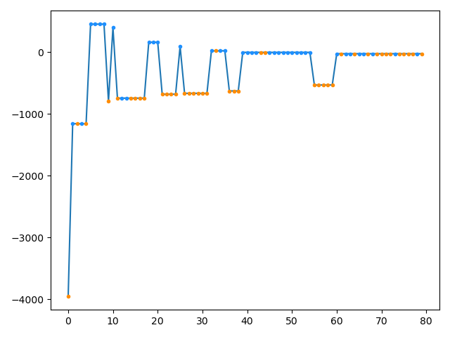
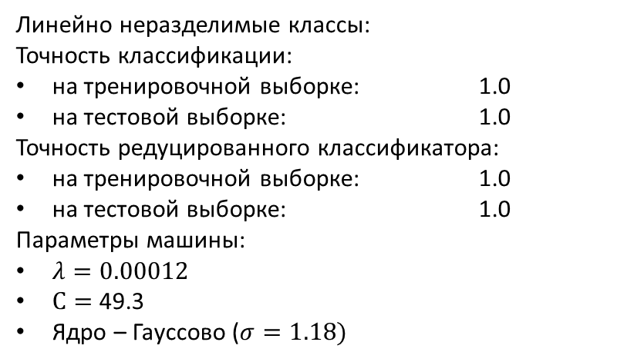

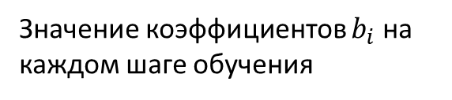
Примеры классификации
Значение коэффициентов $a_{i}$на каждом шаге обучения
Линейно неразделимые классы: Точность классификации:
на тренировочной выборке: 1.0
на тестовой выборке: 1.0
Точность редуцированного классификатора:
на тренировочной выборке: 1.0
на тестовой выборке: 1.0
Параметры машины:
$λ=0.00012$
$С=$ 49.3
Ядро – Гауссово ($σ=1.18)$
Разделяющая линия
Значение коэффициентов $b_{i}$на каждом шаге обучения

Slide 18
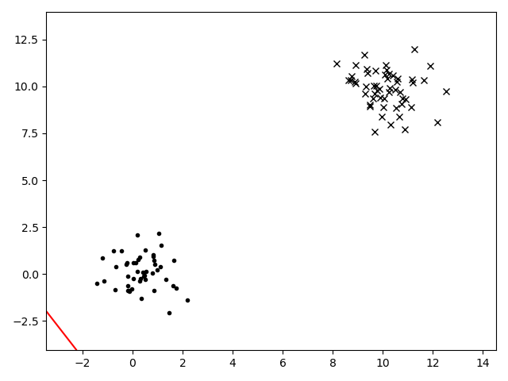
Преимущества и недостатки
Преимущества:
Онлайн алгоритм
Недостатки
Все обучающие векторы становятся опорными
Зависит не только от обучающей выборки, но и от порядка элемента в ней
Случайный порядок
Отсортировано по классам

Slide 19
Выводы
Опорными векторами становятся почти все «последние» элементы обучающей выборки. «Начальные» векторы имеют коэффициенты близкие к нулю и вклад в результат почти не вносят. Однако мы не можем их просто «выкинуть», т.к. они же могут иметь весомые коэффициенты на промежуточных шагах обучения. В итоговой же машине решающая функция вычисляется как сумма, и векторы с близкими к нулю коэффициентами можно в ней не учитывать так как они вносят крайне незначительный вклад в результат.
На примерах видно, что даже если обнулить все коэффициенты меньшие 10% от максимального, то результаты классификации остаются приемлемыми.
Векторы, коэффициенты при которых равны нулю не вносят никакого вклада ни на одном из шагов обучения. И, вроде, их можно было бы и исключить, но при вычислении коэффициентов учитываются мощность выборки и скорость обучения (зависит от номера шага). Их изменения могут значительно повлиять на ход алгоритма.
Так как NORMA – онлайн алгоритм, то прервав обучение на любом шаге мы получим решающую функцию. На основании этой функции можно делать выбор о необходимости продолжения обучения.

Slide 20
Спасибо за внимание

Slide 21

Источники
$Jyrki Kivinen. «Online Learning with Kernels»$[электронный ресурс] URL: https://vk.com/doc38035266_542314523?hash=ef1a1101dd5ae2296a&dl=dd397bbd93e0bda579

